Slide 1




「小旅行，行不行？！」
花蓮縣觀光小旅行之探討
小隊名稱：睿智兼哲學家之隊
報告人：吳睿哲

Slide 2

研究動機
現今的花蓮，大家在爭吵著花蓮的觀光議題，所以我想要去改善我們花蓮的觀光，再加上我暑輔的時候，老師教我使用 TGOS 協作平台來製作一些地圖，所以我打算要用 TGOS協作平台來進行創作，讓我們花蓮的觀光能夠變得更有趣，並且把傳統的旅遊方式改善。

Slide 3

研究目的
找尋有關花蓮觀光的優缺點及推薦的景點
比較花蓮觀光的優缺點
製作一個花蓮的深度小旅行
去體驗自己規劃的花蓮深度小旅行
學習使用 TGOS 地圖協作平台
使用 TGOS 地圖協作平台去製作地圖

Slide 4

認識花蓮觀光的優缺點
比較花蓮觀光的優缺點
使用GOOGLE地圖規劃小旅行
實際走訪小旅行景點
學習使用TGOS地圖協作平台
使用TGOS協作平台進行協作
整理資料，產生小論文書面報告
研究架構與流程

Slide 5

何謂傳統的旅遊方式呢？
傳統的旅遊方式其實就是指用少少的錢，做出最有效率的旅遊，只不過會讓其他外國的旅客感覺很無趣，也不想再去一次。

Slide 6

花蓮觀光的優缺點比較
 | 優點 | 缺點
觀光景點 | 漂亮又美麗 | 一次性景點太多
住宿 | 品質高、便宜 | 太多間飯店、民宿
環境 | 很優美 | 垃圾有點多

Slide 7



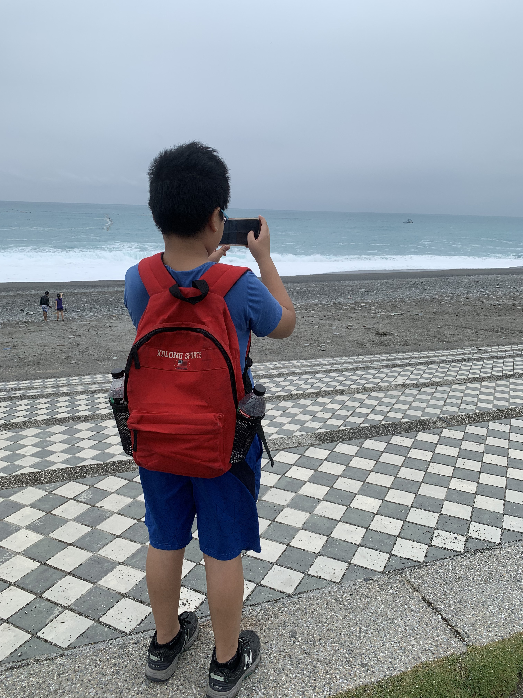
來規劃小旅行吧！
我總共規畫了三天的行程，其景點主要集中在花蓮市、新城鄉等區域。

Slide 8

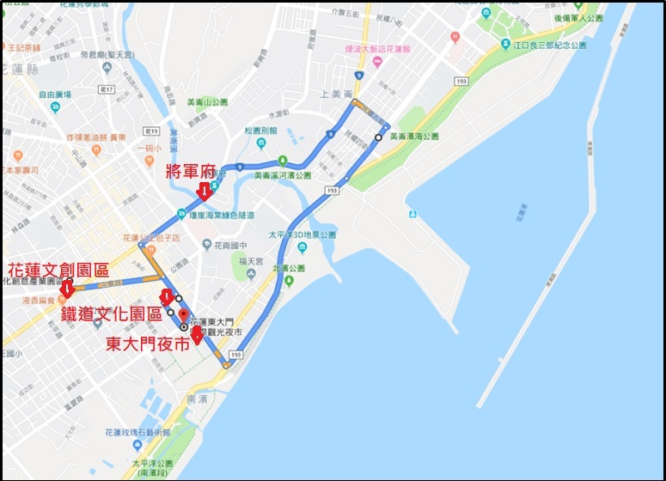
第一天的小旅行
旅行規劃Day1：
花蓮文創園區、鐵道文化園區一館和二館、將軍府和東大門夜市。

Slide 9

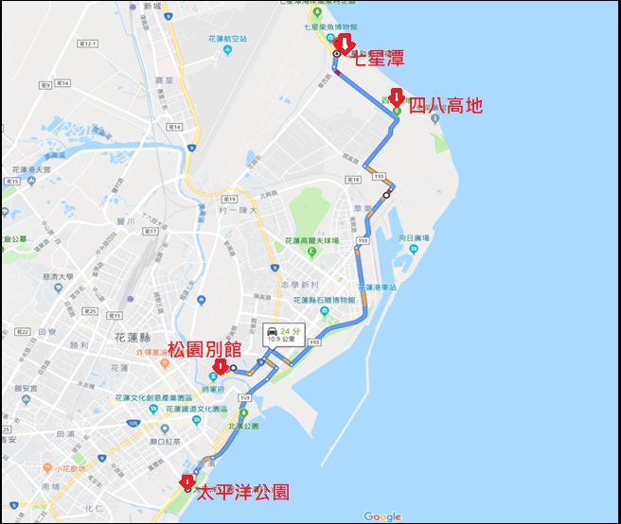
第二天的小旅行
旅行規劃Day2：
太平洋公園、松園別館、四八高地和七星潭。

Slide 10

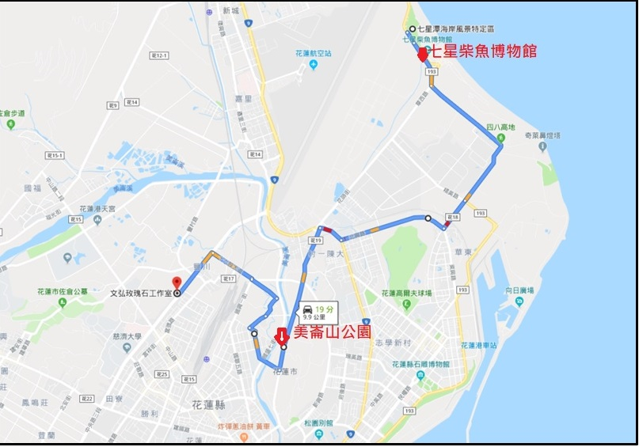
第三天的小旅行
旅行規劃Day3：
七星柴魚博物館、美崙山公園。

Slide 11

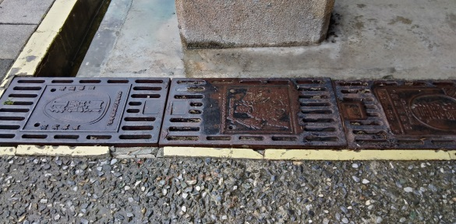
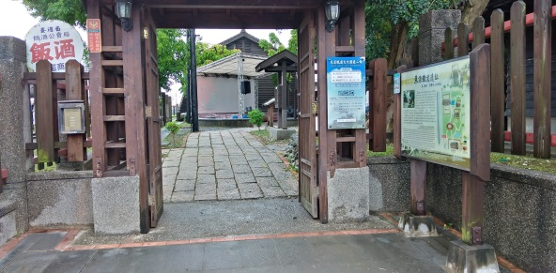
景點照片
花蓮文創園區
鐵道文化園區

Slide 12
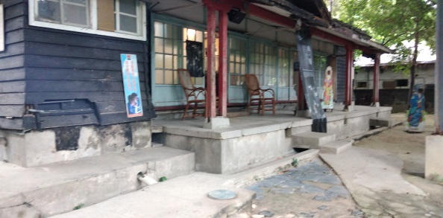
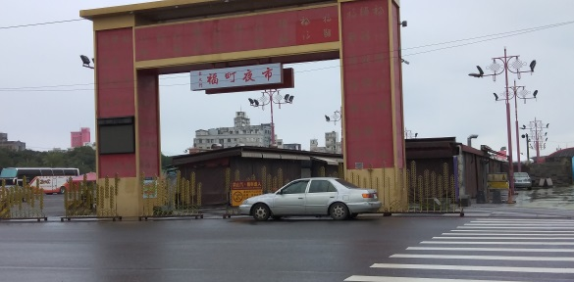
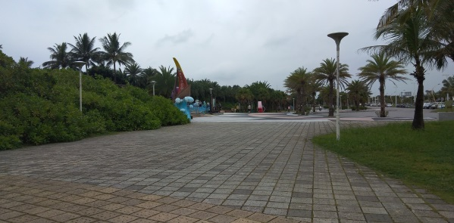
將軍府
東大門夜市
太平洋公園

Slide 13
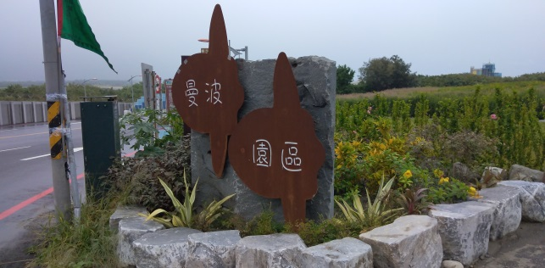
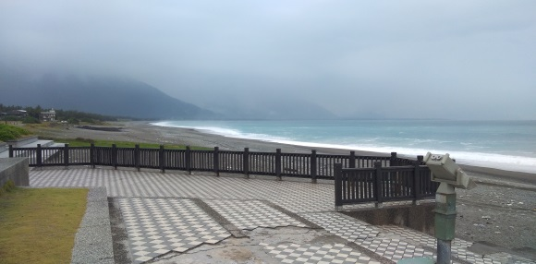
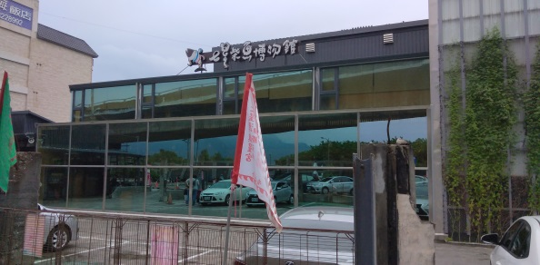
四八高地
七星潭
七星柴魚博物館

Slide 14
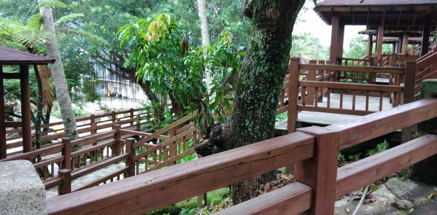
美崙山公園

Slide 15
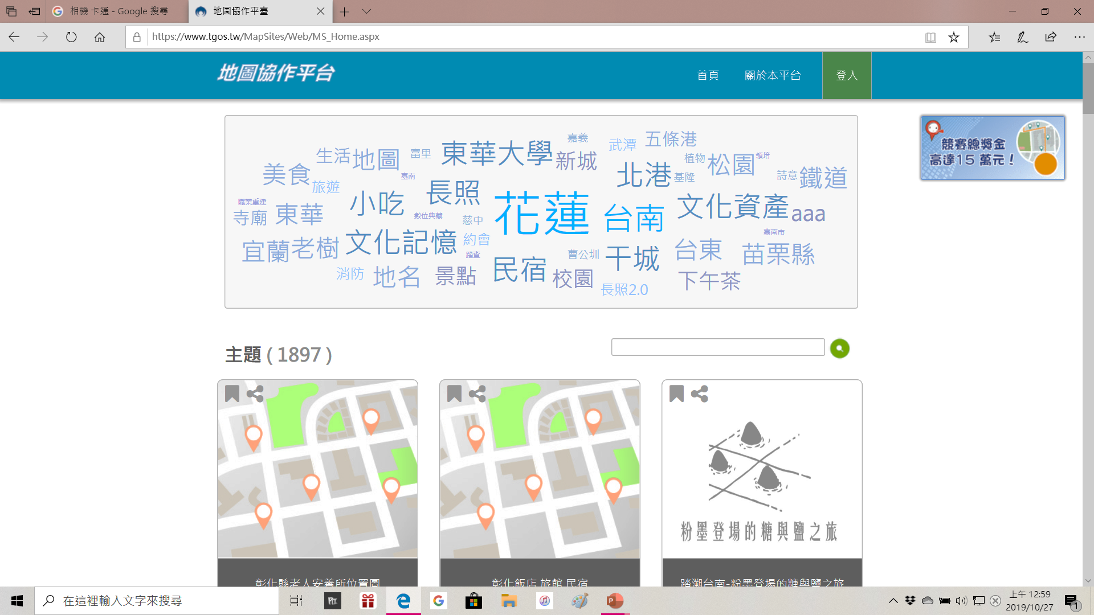
TGOS地圖協作平台（所屬單位：內政部資訊中心）

Slide 16
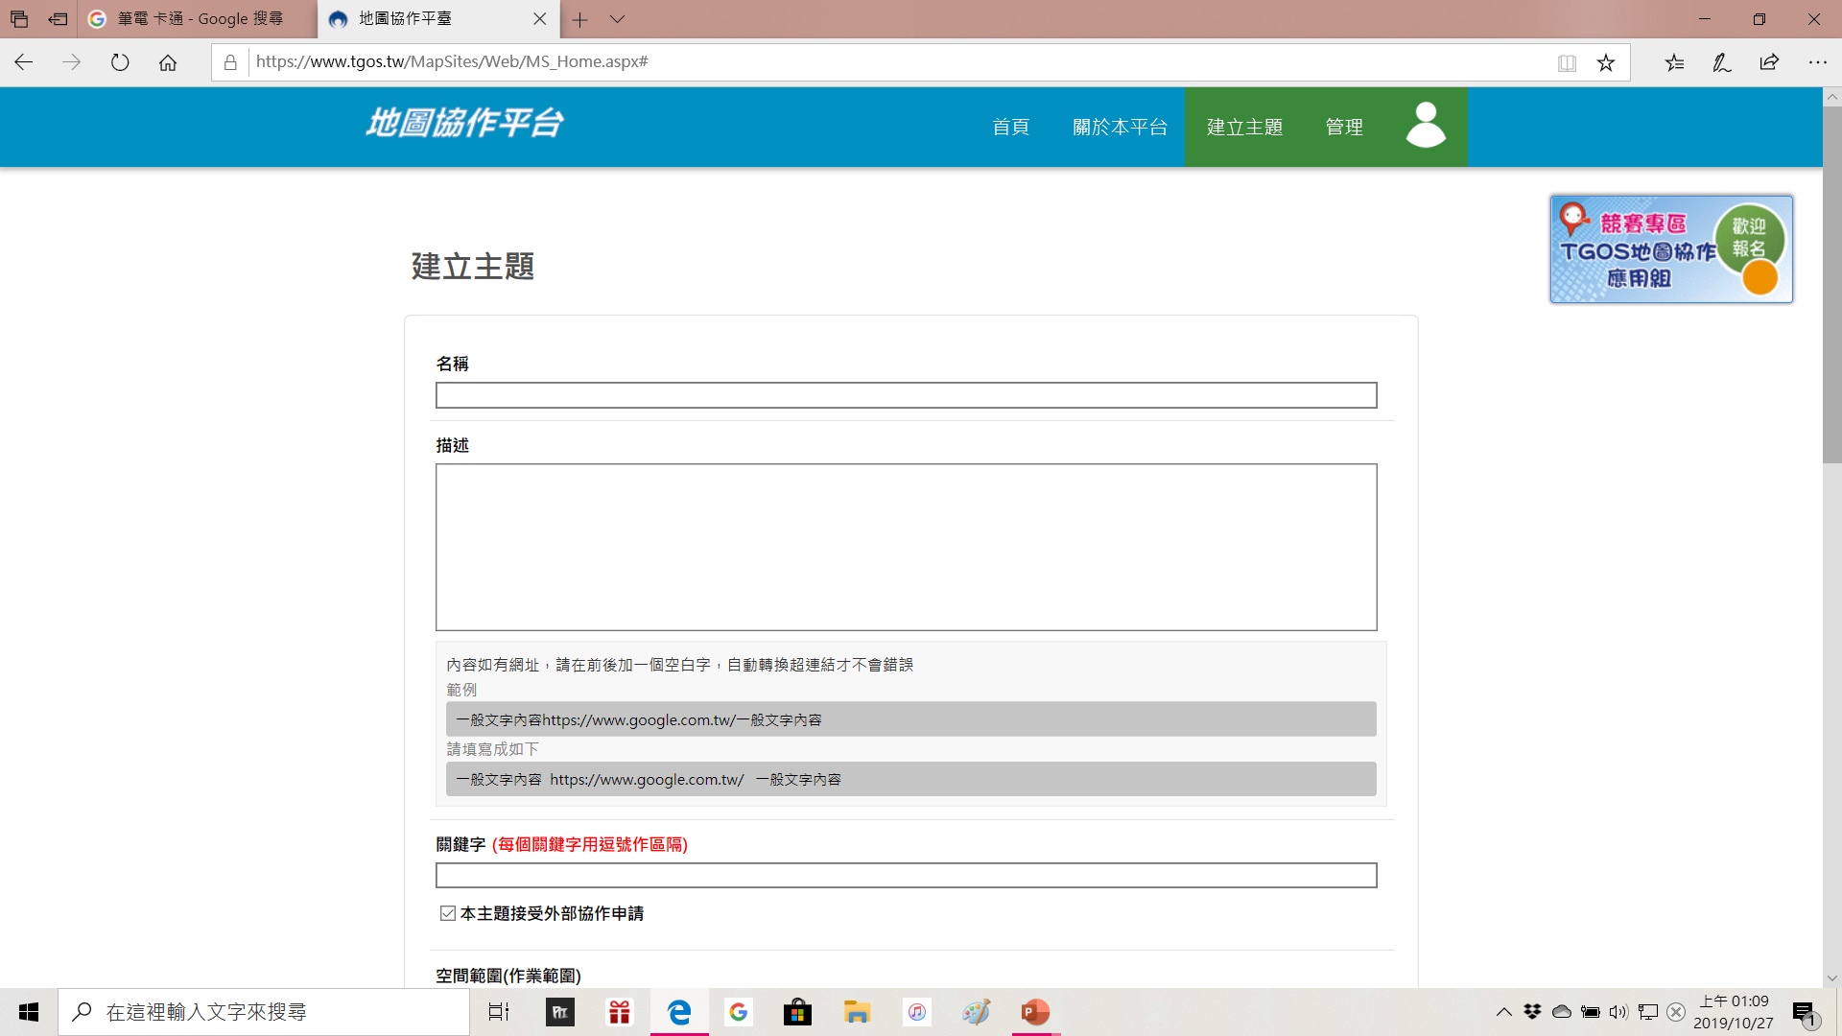

Slide 17
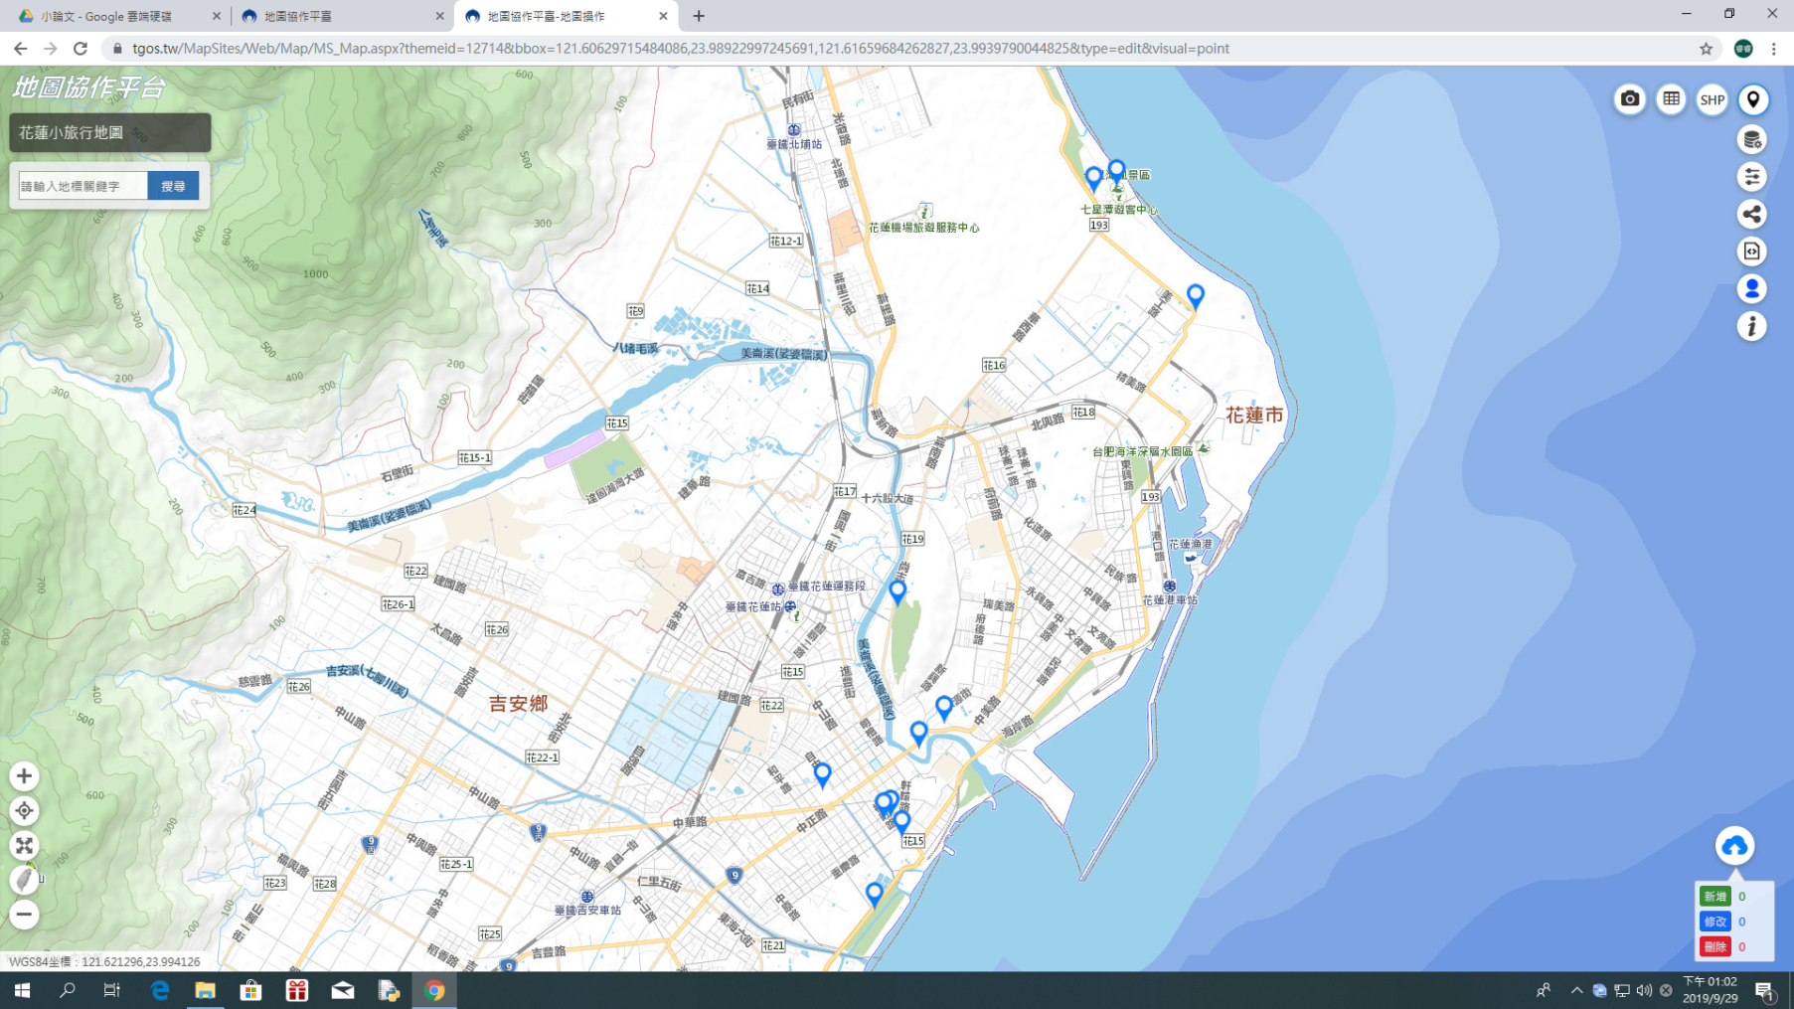

Slide 18

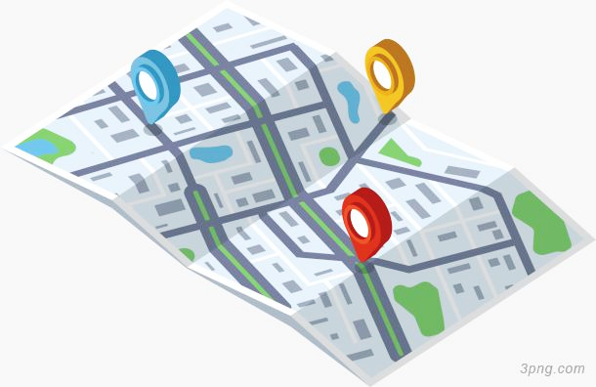
地圖協作中的主要景點簡介
花蓮文創園區、鐵道文創園區、七星潭

Slide 19
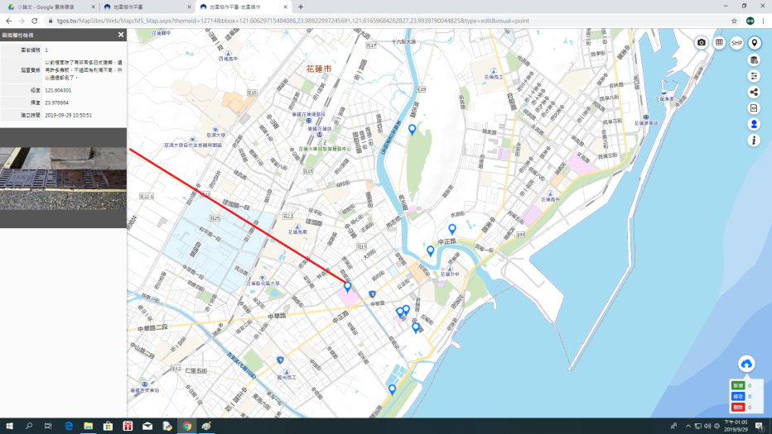
花蓮文創園區

Slide 20
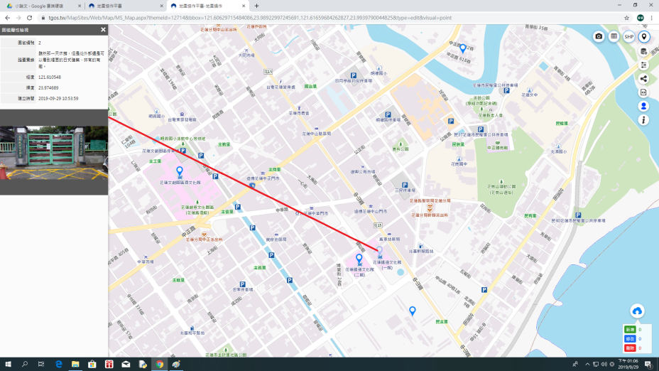
鐵道文化園區

Slide 21
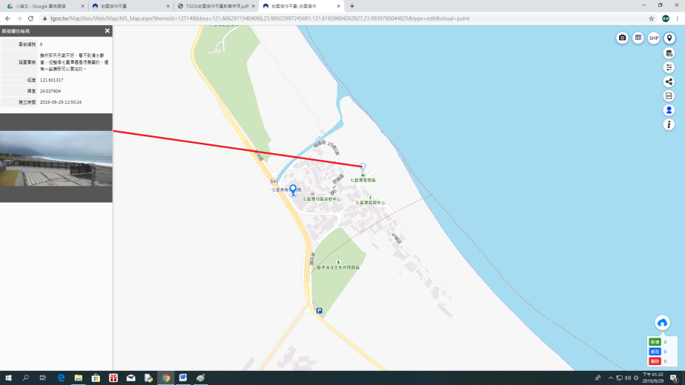
七星潭

Slide 22
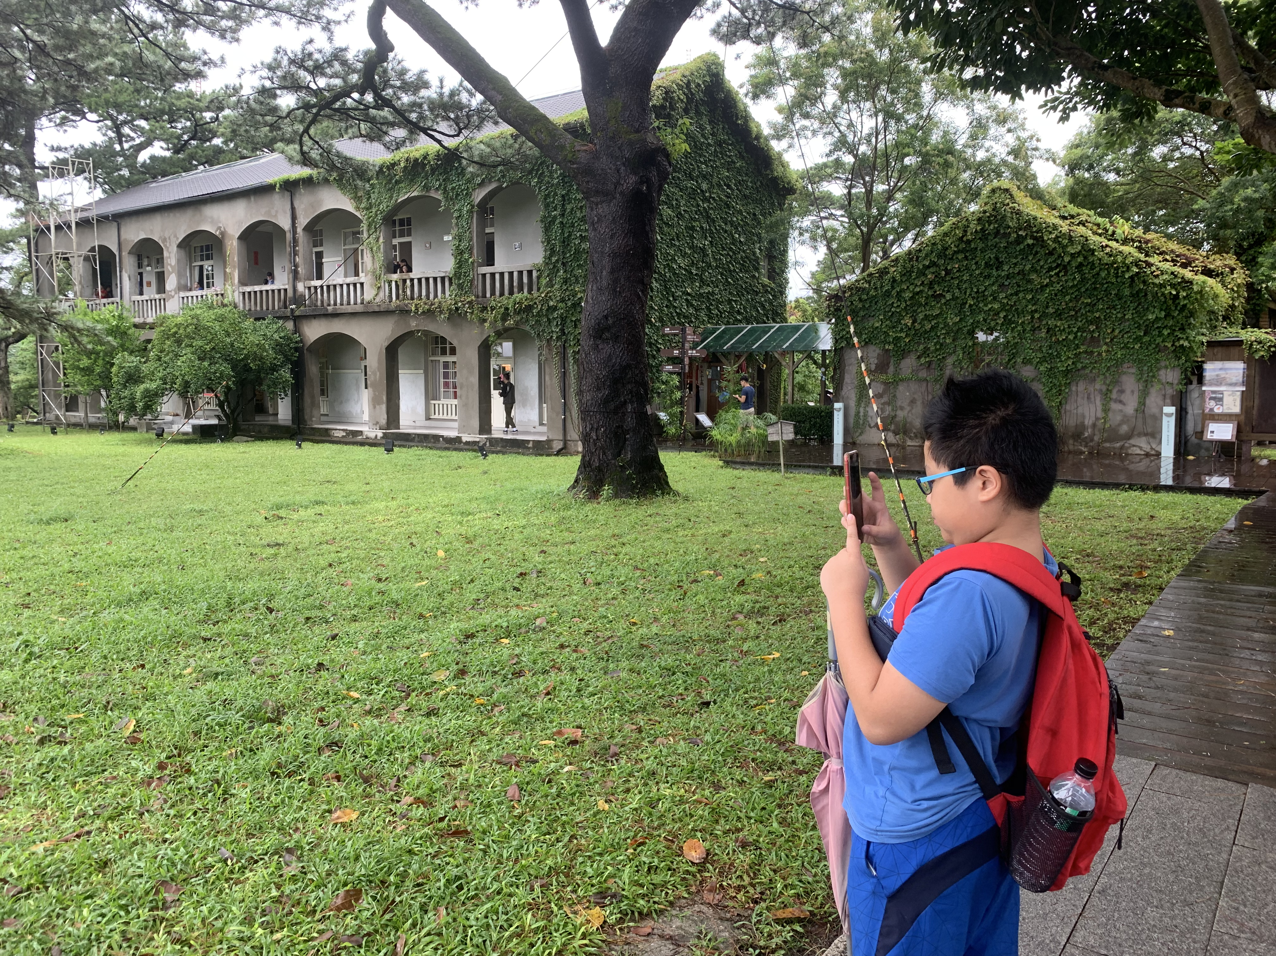

結論
這種小旅行是在心靈上的紓解，可以獲得舒暢的感覺。
小旅行中的11個點，成為我最喜歡的景點。
我製作的TGOS花蓮旅行地圖，我希望可以被重視，我也希望有更多人可以跟我一起去協作這張地圖，讓它更完美，讓這張地圖能夠長久的保留下去。
我希望透過這次的旅行，讓政府去了解花蓮觀光的問題到底出在哪裡，還有哪一些問題需要去改善。

Slide 23

引註資料
GOOGLE地圖
https://www.google.com.tw/maps/@23.4857501,120.0843006,7z?hl=zh-TW
TGOS地圖協作平台
https://www.tgos.tw/MapSites/Web/MS_Home.aspx#
中時電子報
https://www.chinatimes.com/realtimenews/20170725004874-260415?chdtv
花蓮觀光資訊網
http://tour-hualien.hl.gov.tw/
滔新聞
https://n.yam.com/Article/20180419400504
獨立評論
https://opinion.cw.com.tw/blog/profile/164/article/7098

Slide 24
我的報告結束，謝謝各位評審老師的聆聽。

